Slide 1
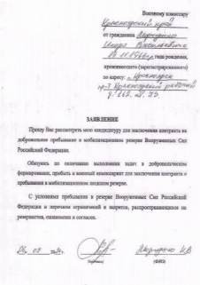
Отбор в мобилизационный людской резерв
2
Кандидаты в резервисты
Воинская часть-формирователь
Субъект Российской Федерации
РЕЗЕРВИСТЫ
Граждане, пребывающие в запасе
(кандидаты в резервисты)
работники предприятий
дружинники
члены общественных организаций
Граждане, пребывающие в запасе
сотрудники ГУП
работники предприятий
дружинники
члены общественных организаций
Граждане, заключившие контракт
о пребывании в мобилизационном людском резерве
Военный комиссариат
ГОСУДАРСТВЕННОЕ
УНИТАРНОЕ ПРЕДПРИЯТИЕ
Кандидаты, прошедшие отбор направляются в воинскую часть
для заключения контракта
Трудовой договор
сотрудники ГУП
(кандидаты в резервисты)
Заявление
о поступлении
в резерв
Контракт
о пребывании
в резерве
МОБИЛИЗАЦИОННЫЙ
ЛЮДСКОЙ РЕЗЕРВ
Контракт
резервисты

Slide 2
Категории годности граждан к поступлению в резерв
3
Освидетельствование граждан при поступлении в резерв возлагается на военно-врачебные комиссии военных комиссариатов муниципальных образований.
Военно-врачебная комиссия при необходимости выносит в отношении гражданина, поступающего в резерв, заключение о годности к военной службе в конкретном роде войск Вооруженных Сил, обучению (военной службе) по конкретной военно-учетной специальности.
По результатам освидетельствования на основании заключений врачей-специалистов дается заключение о годности к военной службе по следующим категориям:
А - годен к военной службе;
Б - годен к военной службе с незначительными ограничениями;
В - ограниченно годен к военной службе;
Г - временно не годен к военной службе;
Д - не годен к военной службе.
В мобилизационный людской резерв могут быть зачислены граждане, имеющие категорию годности:
А
Б
В
Годен к военной службе
с незначительными ограничениями
ограниченно годен
к военной службе
Годен к военной службе

Slide 3
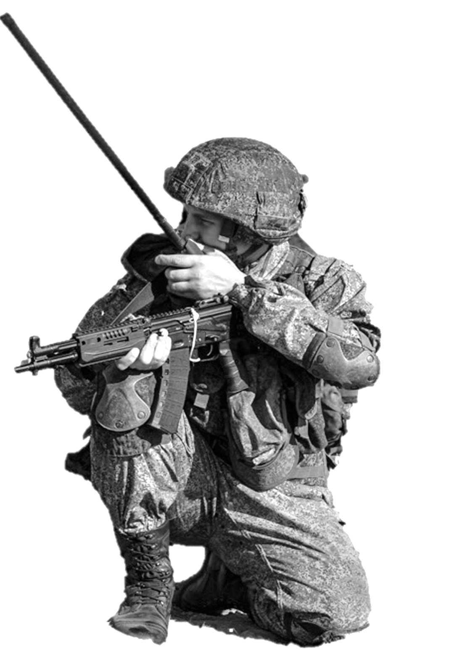
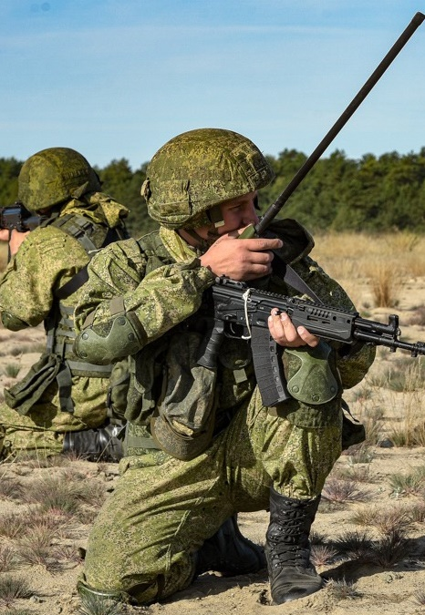
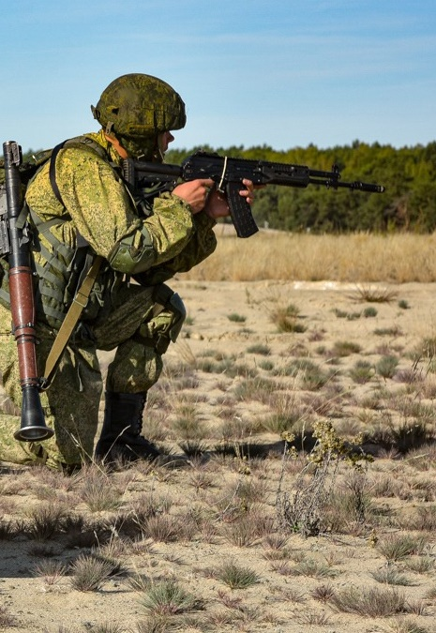
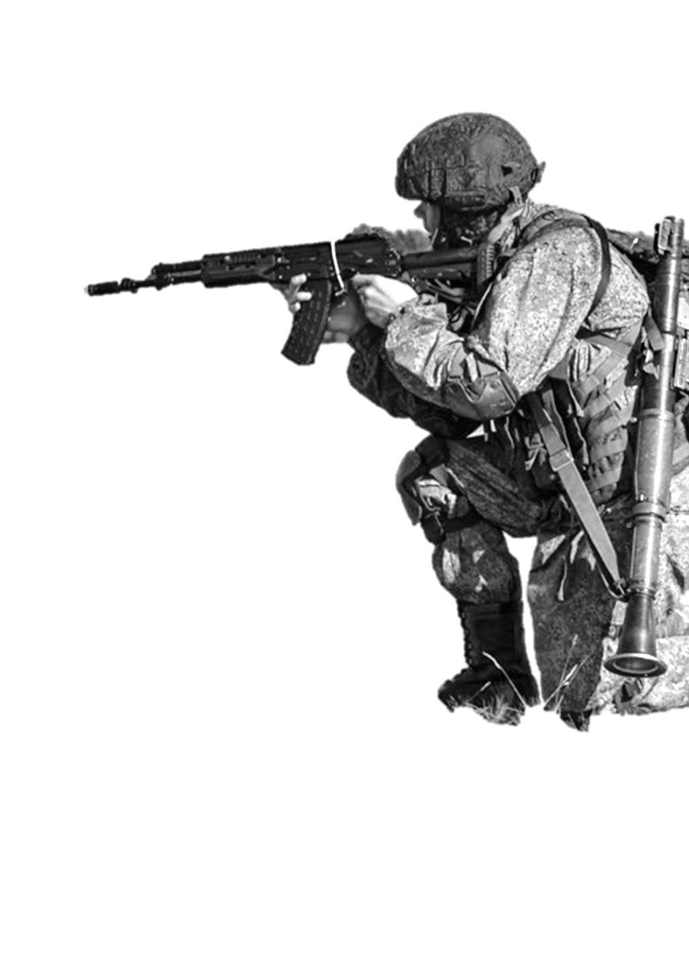
5
БОЕВОЙ АРМЕЙСКИЙ РЕЗЕРВ СТРАНЫ
ЗНАКИ РАЗЛИЧИЯ
АРМИЯ РОССИИ
КОМАНДА
ВЕЖЛИВЫХ ЛЮДЕЙ
ЗВО
ЮВО
ЦВО
ВВО
МЫ ЖДЕМ ТЕБЯ
ПРОЕКТ
ПРОЕКТ
www.rserv.mil.ru
БАРС
НАСТОЯЩИЕ ПАТРИОТЫ
БАРС
ВС РФ
БС-100000
С ПЕРЕЧНЕМ ДОЛЖНОСТЕЙ И ВОИНСКИХ ЧАСТЕЙ МОЖНО ОЗНАКОМИТЬСЯ
НА САЙТЕ http://www. reserv.mil.ru
СФ

Slide 4
Виды обеспечения резервистов, льготы и социальные гарантии
7
ВЫПЛАЧИВАЕТСЯ ЕЖЕМЕСЯЧНАЯ ДЕНЕЖНАЯ ВЫПЛАТА
офицеру – 4170 – 10000 руб.
сержанту – 6256– 7368 руб.
солдату – 2085 – 5005 руб.
ВЫПЛАЧИВАЕТСЯ ЕЖЕМЕСЯЧНАЯ ДЕНЕЖНАЯ ВЫПЛАТА
(в период проведения военных сборов)
офицеру – 62600 – 150100 руб.
сержанту – 43793– 110525 руб.
солдату – 31280 – 75080 руб.
ВЫПЛАЧИВАЕТСЯ ЕДИНОВРЕМЕННАЯ ВЫПЛАТА ПРИ ЗАКЛЮЧЕНИИ НОВОГО КОНТРАКТА
Контракт на 3 года: офицеру – 4170 – 10000 руб.
сержанту – 6256– 7368 руб.
солдату – 2085 – 5005 руб.
Контракт на 5 лет: офицеру – 6250 – 15015 руб.
сержанту – 9384– 11052 руб.
солдату – 3128 – 7508 руб.
ФИНАНСОВОЕ ОБЕСПЕЧЕНИЕ
ПРИСВОЕНИЕ ВОИНСКИХ ЗВАНИЙ
Районный коэффициент
(в регионах с неблагоприятным климатом)
ЕЖЕГОДНО
В установленные сроки, в соответствии с воинской должностью
по предназначению
Оплата проезда от военного комиссариата
к месту военных сборов и обратно
офицеру – до 221 тыс.руб.
Выплаты за участие в сборах
и тренировочных занятиях
офицеры
Ежемесячный оклад
за пребывание в резерве
сержанту – до 134 тыс.руб.
прапорщики
Единоразовая выплата
за подписание нового контракта:
на 5 лет – 1,5 месячный оклад
на 3 года – месячный
оклад
солдату – до 115 тыс.руб.
сержанты
рядовой

Slide 5
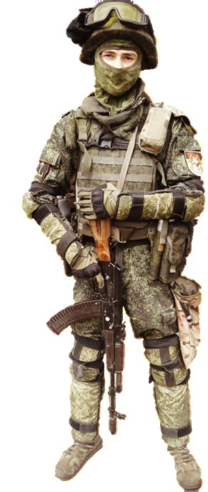
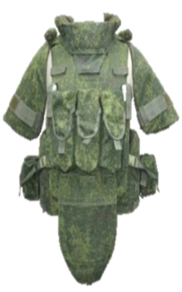
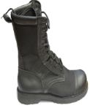
Тактические очки ЕСС
8
Экипировка, льготы и социальные гарантии
ВЕЩЕВОЕ ИМУЩЕСТВО и ЭКИПИРОВКА
СОХРАНЕНИЕ МЕСТА РАБОТЫ
Полевая форма «Цифра»
СОХРАНЕНИЕ МЕСТА РАБОТЫ (сохраняется выплата заработной платы гражданам)
Бронешлем
КОМПЕНСАЦИЯ ПРЕДПРИЯТИЮ
расходов на выплату среднего заработка гражданам
Бронежилет
Тактический пояс
с подсумками
МЕДИЦИНСКОЕ ОБЕСПЕЧЕНИЕ
(в период исполнения обязанностей военной службы)
Тактические перчатки
Комплект защиты суставов
6Б-51
ПОЛНОЕ МЕДИЦИНСКОЕ ОСВИДЕТЕЛЬСТВОВАНИЕ с заключением военно-врачебной комиссии
БЕСПЛАТНОЕ оказание медицинской помощи
Обувь тактическая
ВЕЩЕВОЕ ИМУЩЕСТВО выдается резервистам во временное пользование в день зачисления в списки воинской части (в качестве инвентарных предметов)
БЕСПЛАТНОЕ обеспечение лекарственными
препаратами для медицинского применения
БЕСПЛАТНОЕ обеспечение медицинскими
изделиями по назначению врача
КОМПЛЕКТНОСТЬ ПОЛЕВОГО ОБМУНДИРОВАНИЯ при носке определяет командир части исходя из погодных условий и физической активности резервистов

Slide 6
Система подготовки резервистов (в год – 54 дня)
10
тренировочные
занятия
тренировочные занятия
учебные
сборы
тренировочные
занятия
тренировочные
занятия
учебные
сборы
I квартал
II квартал
III квартал
IV квартал
ТРЕНИРОВОЧНЫЕ ЗАНЯТИЯ – ЕЖЕКВАРТАЛЬНО ПО 6 ДНЕЙ (В ГОД – 24 ДНЯ)
Восстановление навыков действий при вооружении, снятии техники с хранения
подготовка одиночная подготовка
Первичная подготовка механиков-водителей с совершением марша
Тренировки по управлению подразделениями в различных условиях обстановки
УЧЕБНЫЕ СБОРЫ – РАЗ В ПОЛУГОДИЕ ПО 15 ДНЕЙ (В ГОД – 30 ДНЕЙ)
подготовка подразделений и воинских частей
Практические действия в составе экипажей, расчетов
Боевое слаживание звена «взвод, рота» с проведением БСО, БСВ, РТУ
Боевое слаживание звена «батальон, полк, бригада» с проведением БТУ, ПТУ

